Slide 1
Wirtschaftliche Grundlagen im Wintersemester 2023/4
Angebot, Nachfrage und Elastizität
Prof. Tom Brown
Fachgebiet Digitaler Wandel in Energiesystemen / TU Berlin

Slide 2
Organisatorisches: Lehrangebot 1/2
ISIS-Seite:
  Auf ISIS finden Sie alle Infos und Ankündigungen zum Kurs
  ISIS-Einschreibeschlüssel: „Markt23“ (ab übernächster Woche)
  Stellen Sie uns Fragen über das Forum oder als direkte Nachricht an uns (bitte keine Emails)
Vorlesung:
  Donnerstags 12:00-14:00 (Mathe 001)
  Thematische Einführung in die Themen
  Folien auf ISIS verfügbar
Tutorien:
  Tutor:innen rechnen Übungsaufgaben vor
  Wichtigste Vorbereitung für die Prüfung
  Anmeldung diese Woche über ISIS
  Tutorien werden sowohl in Präsenz als auch digital angeboten

Slide 3
Organisatorisches: Lehrangebot 2/2
Podcast:
  Veröffentlichung immer eine Woche zeitversetzt zur Vorlesung
  Kurze Aufbereitung der Vorlesungsinhalte
Skript und Übungsaufgaben:
  Aufgaben & Musterlösungen online verfügbar
Sprechstunden:
  Direkte Fragestunde mit Tutor:innen (Anmeldung über ISIS erforderlich)
Ansprechpartner:innen:
  WiMi Lisa Zeyen betreut den Kurs
  Arne Kaschubowski, Marie Schubert, Philine Burkhardt & Tom Kähler als Tutor:innen
  Bitte Fragen über ISIS (Forum oder privat) stellen, nicht per Mail

Slide 4
Organisatorisches: Prüfungen
Hausaufgaben:
  Pro Semester 4 Hausaufgaben (insgesamt 116 Punkte zu erreichen)
    HA-1: 22 Punkte
    HA-2: 33 Punkte
    HA-3: 36 Punkte
    HA-4: 25 Punkte
  HA-Kriterium: 50% der Gesamtpunkte sind für die Zulassung zur Klausur erforderlich (mind. 58 Punkte)
  Die erreichten Punkte zählen nicht zur Modulnote
Klausur:
  90-minütige schriftliche Klausur
  Ersttermin: 27.02.2024 um 8 Uhr, Zweittermin: 25.03.2024 um 11 Uhr

Slide 5
Was kommt auf uns zu?
Angebot & Nachfrage
– Markt
– Wohlfahrtstheorie
– Marktversagen
– Markteingriffe
Produktionsplanung (Kostenrechnung)
– Preisfindung im Polypol und
Monopol
– Optimale Produktionsmenge
– Externe Kosten
Betriebliches Rechnungswesen
– Rechtsformen für Unternehmen
– Gewinn und Verlustrechnung
– Bilanz
Investitionsrechnung
– Barwertrechnung
– Rentenbarwerte
– Annuitätenmethode
– Interner Zinsfuß
Steuern
– Grundsätze der Steuererhebung
– Externalitäten (z.B. Klima)
– Abschreibungen
Finanzierung & Risiko
– Liquidität und Insolvenz
– Kreditformen
– Kapitalstrukturentscheidungen
– Risikomanagement
– Absicherung mit Derivaten

Slide 6
Literaturhinweise
  D. Müller (2006) Grundlagen der Betriebswirtschaftslehre für Ingenieure. 1. Auflage, Heidelberg: Springer (auch als elektronische Version über die TU-Bibliothek verfügbar, der Download kann nur aus dem TU-WLAN durchgeführt)
  A.Daum, W. Greife, R. Przywara (2014) BWL für Ingenieurstudium und -praxis – Was man über Betriebswirtschaft wissen sollte. 2.Auflage, Wiesbaden: Springer Vieweg (auch als elektronische Version über die TU-Bibliothek verfügbar)
  K. Spremann (1. Auflage 1996) Wirtschaft, Investition und Finanzierung (6. Auflage 2013). München: Oldenbourg (ISBN 3-486-23565-6)
  A. J., Schwab (1998), Managementwissen für Ingenieure (4. Auflage 2008). Berlin, Heidelberg, New York: Springer
  E. Fischer (1996) Finanzwirtschaft für Anfänger (4. Auflage 2005). München: Oldenbourg
  S. Peters (1994), Betriebswirtschaftslehre (12. Auflage 2005). München: Oldenbourg

Slide 7
Grundfragen der Wirtschaft
Planvolle Deckung menschlicher Bedürfnisse
Knappheiten → Allokation knapper Güter zu Verbraucher:innen mit unterschiedlichen Bedürfnissen
Knappheiten → Opportunitätskosten: Kosten, die dadurch entstehen, dass die nächstbeste Alternative nicht gewählt werden kann (= Nachteil in Form des entgangenen Vorteils der abgelehnten Entscheidungsalternative)
Arbeitsteilung und Spezialisierung (innerbetrieblich, zwischenbetrieblich, international)
Markt: Ort, wo Anbietende und Nachfragende zusammenkommen (Gütermärkte, Kapitalmärkte, Arbeitsmärkte, ...)
Marktwirtschaft: Nicht der Staat, sondern die Marktteilnehmenden regeln das wirtschaftliche Geschehen
Angebot und Nachfrage – über den Preis

Slide 8
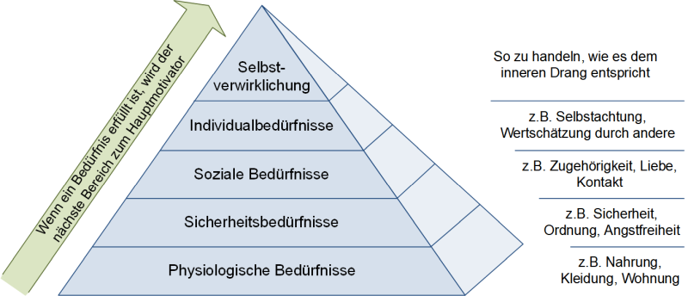
Menschliche Bedürfnisse
Die Maslowsche Bedürfnispyramide stellt unsere Bedürfnisse hierarchisch dar.

Slide 9
Opportunitätskosten
Opportunitätskosten sind fiktive Kosten, die dem entgangenen Vorteil von nicht gewählten Alternativen entsprechen. Opportunitätskosten helfen bei Entscheidungen zwischen Alternativen, wenn man wegen Knappheit alle Alternativen nicht angehen kann.
Beispiel 1: knappe Zeit
Sie haben 2 Stunden
Alternative 1: arbeiten, €50 verdienen
Alternative 2: ins Kino gehen, direkte Kosten: €10, Opportunitätskosten: €50 für entgangenen Lohn => €60 Kosten, ins Kino zu gehen
Beispiel 2: knappes Geld
Sie haben €20.000 zu investieren
Alternative 1: bei der Bank mit einem festen Zinssatz von 5% anlegen
Alternative 2: Auto kaufen, aber Opportunitätskosten von entgangener Rendite
Beispiel 3: knappes Wasser für Wasserkraftwerk
Sie können 10 GWh Strom vom Wasser im Staudamm erzeugen, keine variablen Kosten
Alternative 1: abends beim Strompreis von 100 €/MWh einspeisen
Alternative 2: morgens beim Strompreis von 10 €/MWh einspeisen, aber Opportunitätskosten von 100 €/MWh für entgangenen Umsatz abends => A1 wählen

Slide 10
Typische Fragen der Wirtschaftswissenschaften
Warum kostet Wasser/Salz/Mehl so wenig, obwohl es uns lebenswichtig ist?
Saphiren sind nicht lebenswichtig. Warum sind sie so teuer?
Warum kostet eine Wohnung in Berlin mehr als in Bielefeld?
Wie viele Autos sollte Tesla pro Jahr produzieren? Lieber Model S oder 3?
Lohnt es sich für Tesla in eine neue Fabrik in Deutschland zu investieren?
Können wir uns als Gesellschaft eine Energiewende leisten, ohne große wirtschaftliche Einbußen?
Was sind die wirtschaftlichen Folgen des Klimawandels?
Wie reduzieren wir unseren Energieverbrauch, ohne arme Haushalte mit hohen Preisen zu belasten?
Q₀*

Slide 11
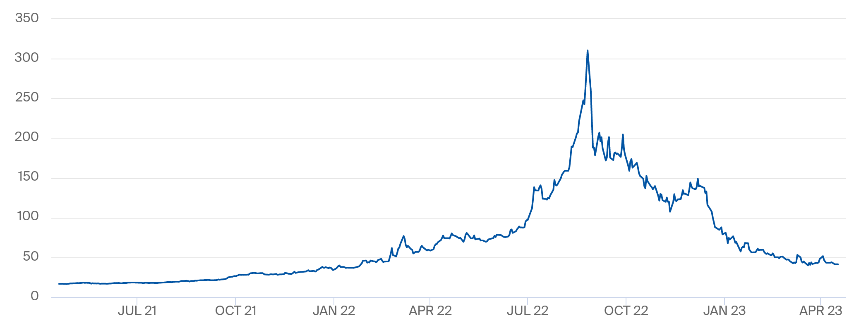
Hohe Preise in Energiemärkten 2021-3
Hohe Gaspreise: Russlands Einmarsch in Ukraine, aber auch: kalter Winter 2020-21, Wartung nach Pandemie, Wettbewerb für LNG mit Asien, reduzierte Produktion in Groningen, hoher CO₂-Preis verdrängt Kohlestrom…
€/MWh
Quelle: ICE, 2023

Slide 12
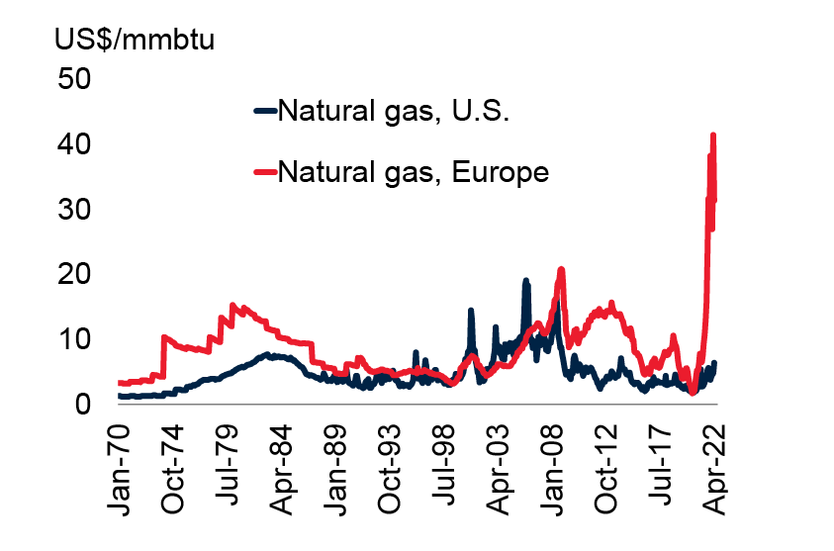
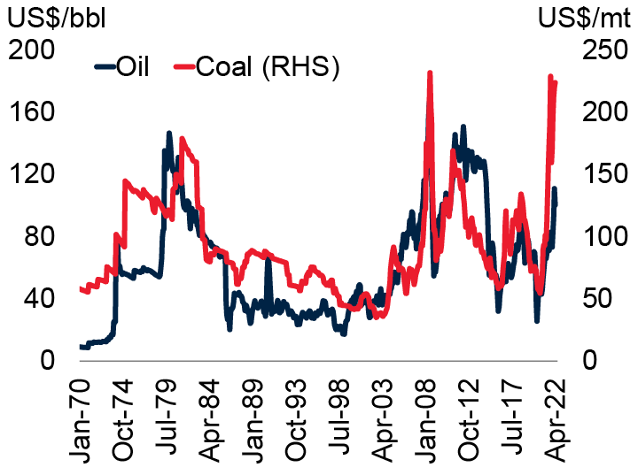
Vergleich mit den Energiekrisen in den 70-er Jahren
Die Ölpreisschocks 1973 und 1979 haben schwere Rezessionen ausgelöst.
Quelle: World Bank, 2022
Q₀*

Slide 13
Grundlegende Marktformen
Anzahl |  | Anbietende
 |  | 1 | wenige | viele
 | 1 | bilaterales Monopol |  | Nachfrage- monopol
 | wenige | Oligopolistische Marktformen
 | viele | Angebots- monopol |  | vollkommene Konkurrenz / Polypol
Nachfragende
Griechisch: mono: eine, oligo: wenige, poly: viele

Slide 14

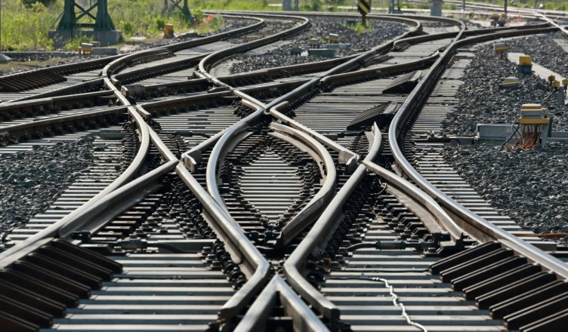
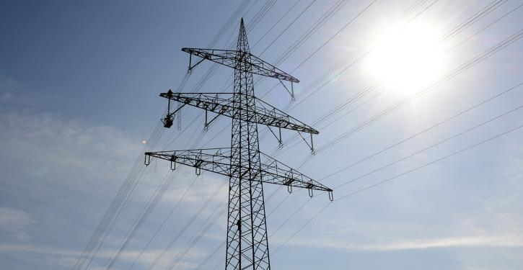
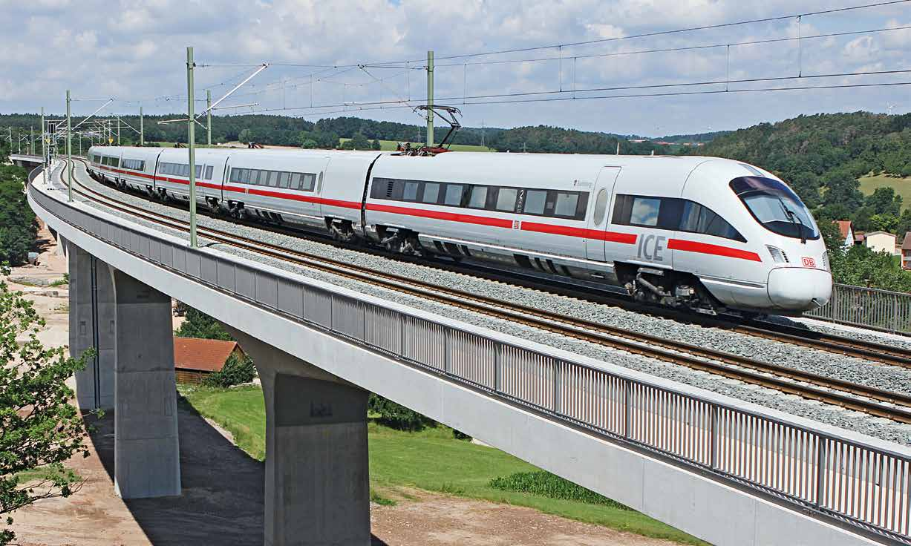
Beispiele: Angebotsmonopole
Betriebssysteme: Microsoft
Schienennetze
Stromnetze
Hochgeschwindigkeitsverkehr mit der Bahn: Deutsche Bahn
Alkohol in Schweden: Systembolaget
Patente (z.B. für neue Impfstoffe)
Anbieter:in hat Marktmacht, d.h. kann den Marktpreis beeinflussen.

Slide 15
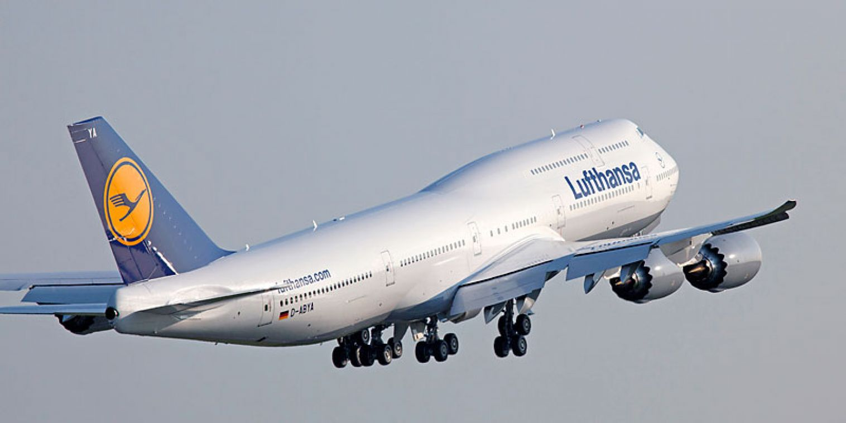
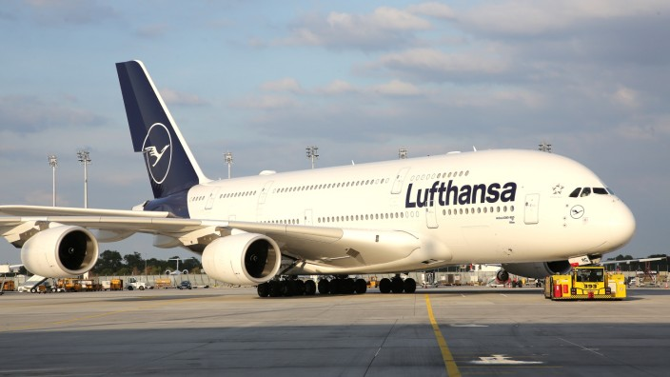
Beispiele: Angebotsoligopole (wenige Anbietende)
Wirtschaftsprüfungsgesellschaften: Deloitte, Ernst & Young, KPMG und PricewaterhouseCoopers („Big Four“)
Langstreckenflugzeuge: Boeing und Airbus (Duopol)
Cola: Coca Cola und Pepsi (Duopol)

Slide 16



Beispiele: Nachfragemonopole = Monopson
Flugzeugträger, Kampfflugzeuge, Panzer: Der Staat
Corona-Impfstoffe: Der Staat
Schienen: Deutsche Bahn
Nachfrager:in hat Marktmacht, d.h. kann den Marktpreis beeinflussen.

Slide 17
Konkurrenzmarkt (Polypol) - Annahmen
Voraussetzungen für einen vollkommenen Markt (Polypol):
Viele Anbietende, viele Nachfragende
Die Güter sind homogen
Es herrscht völlige Markttransparenz (vollständige Information)
Es herrscht freier Marktzu- und –austritt
Konsequenz: Keine:r kann Marktmacht ausüben oder den Marktpreis beeinflussen. Anbietende und Nachfragende sind Preisnehmende und Mengenanpassende.
Ursachen für Marktunvollkommenheit sind:
  Asymmetrische Informationsverteilung (Information über Güterqualität und –preis zum allgemeinen Marktwissen der Marktakteure, der Preis signalisiert alle relevanten Informationen über die auf dem Markt befindlichen Güter, Preisunsicherheit, Qualitätsunsicherheit)
  Marktzutrittsbarrieren (Investitionskosten, vorgeschriebene Verfahrensweisen bzw. Produktionsstandards)
  Räumliche Platzierung der Anbietenden (Fahrtkosten, etc.)

Slide 18
Inverse Angebotsfunktion von Grenzkosten einer individuellen Firma
Für Produzierende bezeichnet die inverse Angebotsfunktion den Preis, ab dem sich die Produktion einer Menge lohnt. Sie stellt die Grenzkosten der Produktion dar, die durch die Produktion einer zusätzlichen Mengeneinheit entstehen. Normalerweise (aber nicht immer) gilt: je höher der Preis, desto größer die Menge.
Preis p
Menge Q

Slide 19
Beispiel: inverse Angebotsfunktion eines Dosenherstellers
Eine Firma besitzt 2 Maschinen, die jeweils 100 Dosen pro Stunden herstellen können. Die neue Maschine kostet 10 €/Stück für Strom und Rohstoffe zu betreiben. Die alte ineffizientere Maschine kostet 20 €/Stück.
Preis p
€/Stück
20
10
Menge Q (Dosen pro Stunde)
100
200
Kapazität neuer Maschine
Kapazität alter Maschine
Q₀*

Slide 20
Inverse Angebotsfunktion, Marktpreis und Produzentenrente
Im Polypol haben Produzierende keinen Einfluss auf den Marktpreis (sie sind Preisnehmende).
Die Produzentenrente (Erlös minus Kosten) bezeichnet die Fläche zwischen der inversen Angebotsfunktion und dem Marktpreis.
Preis p
Marktpreis p₀*
Menge Q
Q₀*

Slide 21
Aggregation von inversen Angebotsfunktionen
p
p
p
p
…
Q
Q
Q
Q
Firma 1
Firma 2
Firma 3
Firma 4
…
Preise p
Am Markt werden inverse Angebotsfunktionen von allen Produzierenden sortiert und kumuliert
Menge Q
Q₀*

Slide 22
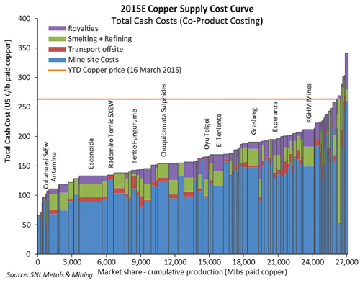
Aggregierte inverse Angebotsfunktionen: Beispiel aus dem Bergbau (Kupfer)

Slide 23
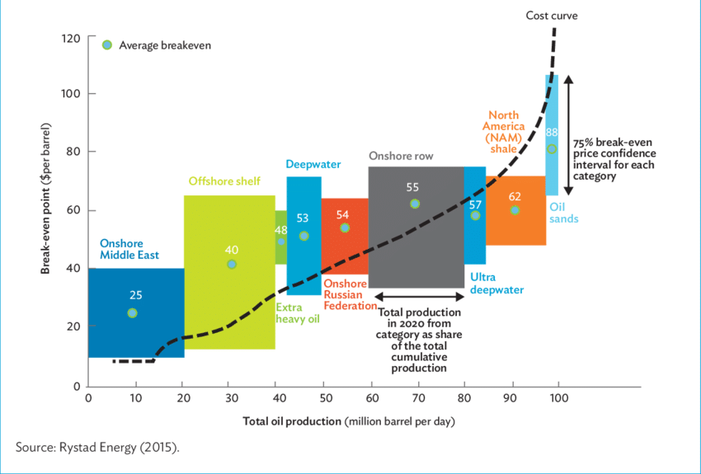
Aggregierte inverse Angebotsfunktionen: Beispiel aus der Ölindustrie

Slide 24
Inverse Nachfragefunktion von Zahlungsbereitschaft eines Konsumenten
Für eine:n Konsument:in bezeichnet die inverse Nachfragefunktion den Preis, den der:die Konsument:in für eine Menge bereit zu zahlen ist. Sie stellt den Grenznutzen des Verbrauchs dar. Typischerweise sinkt die Zahlungsbereitschaft, je größer die Menge ist. Die inverse Nachfragefunktion wird auch die Preis-Absatz-Funktion (PAF) genannt.
Preis p
Menge Q
Q₀*

Slide 25
Beispiel: Inverse Nachfragefunktion für Pizza
Wie viele Pizzen ich pro Woche esse hängt vom Preis ab.
Preis p
€/Pizza
15
10
5
2
4
6
Menge Q
(Pizzen pro Woche)
Q₀*

Slide 26
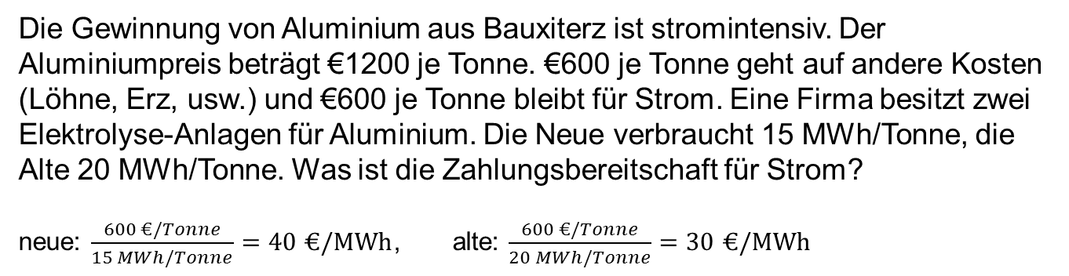
Beispiel: Inverse Nachfragefunktion für Strom in der Aluminiumherstellung
Die Gewinnung von Aluminium aus Bauxiterz ist stromintensiv. Der Aluminiumpreis beträgt €1200 je Tonne. €600 je Tonne geht auf andere Kosten (Löhne, Erz, usw.) und €600 je Tonne bleibt für Strom. Eine Firma besitzt zwei Elektrolyse-Anlagen für Aluminium. Die Neue verbraucht 15 MWh/Tonne, die Alte 20 MWh/Tonne. Was ist die Zahlungsbereitschaft für Strom?
neue: $\frac{600 €/Tonne}{15 MWh/Tonne}=40$ $€/MWh$, alte: $\frac{600 €/Tonne}{20 MWh/Tonne}=30$ $€/MWh$
Preis p
€/MWh
40
30
Menge Strom (MWh/h)
Kapazität neuer Maschine
Kapazität alter Maschine
Q₀*

Slide 27
Inverse Nachfragefunktion, Marktpreis und Konsumentenrente
Im Polypol hat ein:e Konsument:in keinen Einfluss auf den Marktpreis (Preisnehmende). Dadurch dass der Marktpreis niedriger als seine Zahlungsbereitschaft ist, hat er Geld gespart = eine Konsumentenrente = die Fläche zwischen der inversen Nachfragefunktion und dem Marktpreis.
Preis p
Marktpreis p₀*
Menge Q
Q₀*

Slide 28
Aggregation von inversen Nachfragefunktionen
p
p
p
p
…
Q
Q
Q
Q
Konsument 1
Konsument 2
Konsument 3
Konsument 4
…
Preise p
Am Markt werden inverse Nachfragefunktionen von allen Konsumierenden sortiert und kumuliert
Menge Q
Q₀*

Slide 29
Die Nachfragefunktion und ihre Inverse
Die inverse Nachfragefunktion bezeichnet den Preis in Abhängigkeit von der Menge.
Die Nachfragefunktion bezeichnet die Menge in Abhängigkeit vom Preis.
Preise p
Menge Q
Menge Q
Preise p
Q₀*

Slide 30
Gesetz von Angebot und Nachfrage
Preis p
Inverse Angebotsfunktion
(abhängig von den
Grenzkosten)
Konsu-menten-rente
Marktpreis p₀*
A₀
Produ-zenten-rente
Inverse Nachfragefunktion
(abhängig von der
Zahlungsbereitschaft)
Q₀*
Menge Q

Slide 31
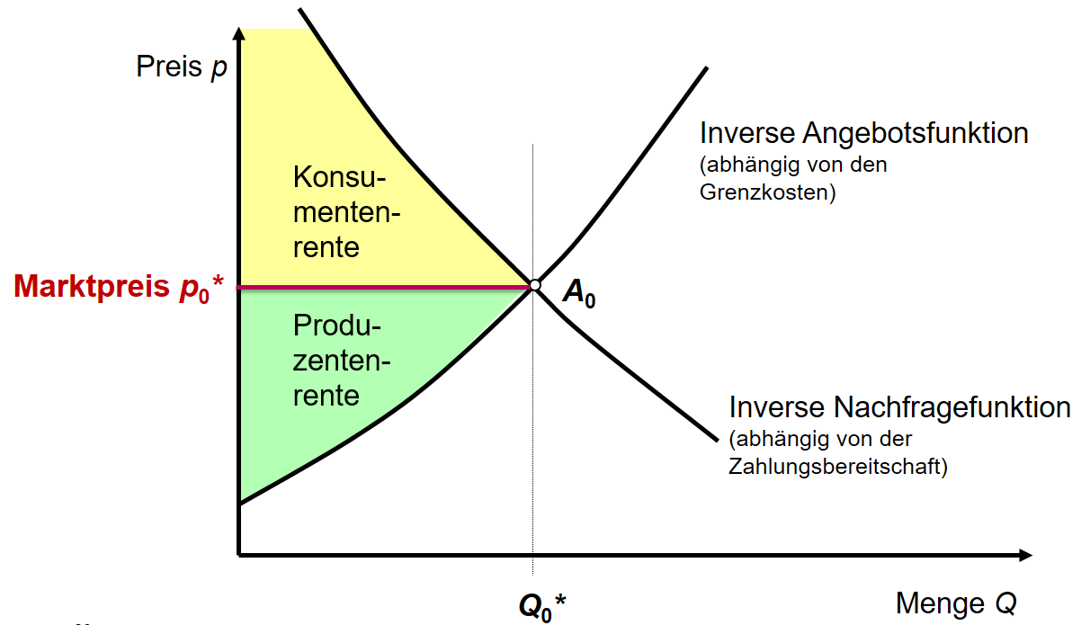
Gesetz von Angebot und Nachfrage
Hauptmerkmale:
Der Preis und die Menge entstehen am Schnittpunkt der Angebots- und Nachfragefunktionen.
Hier wird genau so viel verkauft wie gekauft.
Einzelne Akteur:innen können den Preis nicht beeinflussen.
Der Preis entsteht dezentral.
Der Preis liegt über den Grenzkosten für alle angenommenen Anbietenden.
Der Preise liegt unter der Zahlungsbereitschaft für alle angenommenen Nachfragenden.
Wohlfahrt = Konsumentenrente + Produzentenrente wird maximiert.

Slide 32
Gesetz von Angebot und Nachfrage
Begriffe und Abkürzungen:
MCP = Market Clearing Price = markträumender Preis, p₀*
MCV = Market Clearing Volume = markträumende Menge, Q₀*
KR = Konsumentenrente
PR = Produzentenrente
Wohlfahrt = KR + PR

Slide 33
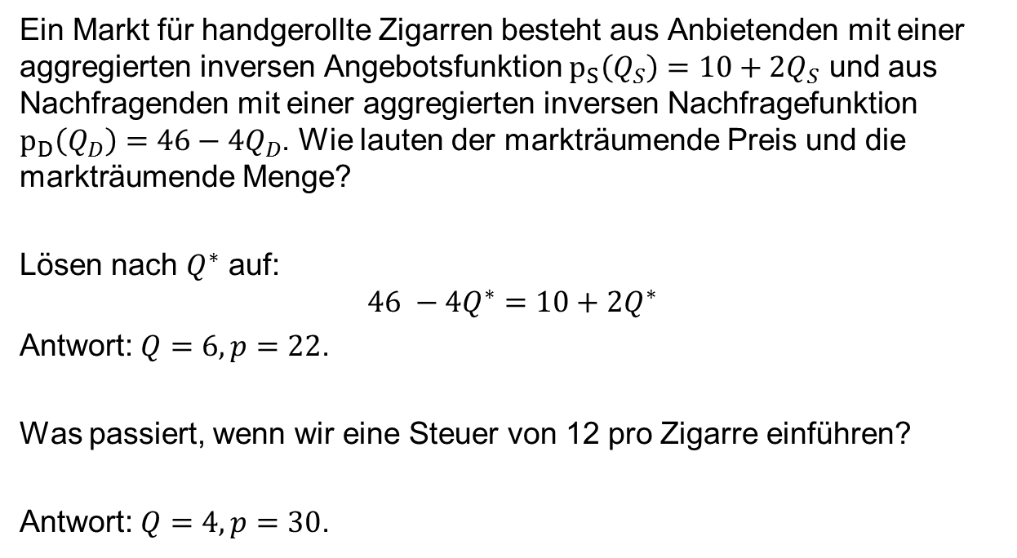
Angebot und Nachfrage: Beispiel
Ein Markt für handgerollte Zigarren besteht aus Anbietenden mit einer aggregierten inversen Angebotsfunktion $p_{S}\left(Q_{S}\right)=10+2Q_{S}$ und aus Nachfragenden mit einer aggregierten inversen Nachfragefunktion $p_{D}\left(Q_{D}\right)=46−4Q_{D}$. Wie lauten der markträumende Preis und die markträumende Menge?
Lösen nach $Q^{∗}$ auf:
$$46 −4Q^{∗}=10+2Q^{∗}$$
Antwort: $Q=6, p=22$.
Was passiert, wenn wir eine Steuer von 12 pro Zigarre einführen?
Antwort: $Q=4, p=30$.

Slide 34
Wohlfahrt, Nutzen und Kosten
Konsu-menten-rente
Produ-zenten-rente
Wohlfahrt = Nutzen - variable Kosten
NB: Variable Kosten sind Kosten, die von der produzierten Menge abhängen.

Slide 35
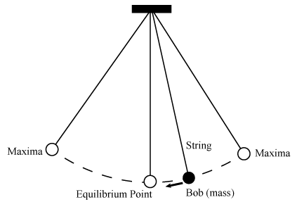

Preisbildung als Gleichgewicht
Oft wird die Preisbildung als „Gleichgewicht“ bezeichnet, weil die „Kräfte“ (Angebot und Nachfrage) gleich sind.
Ein stabiles Gleichgewicht wird in der Physik als „Zustand, der stabil gegenüber Störungen ist,“ definiert. Negatives Feedback: bei Störung kehrt zum originalen Zustand zurück.
In der Wirtschaftswissenschaften: „Marktakteure haben keine Veranlassung, ihr Marktverhalten zu ändern, weil sie sich optimal an die relevanten Marktdaten angepasst haben“.
in der Mitte: stabiles Gleichgewicht
instabiles Gleichgewicht
Q₀*

Slide 36
Beispiele: Salz, Wasser, Mehl, usw.
Inverse Nachfragefunktion
Preis p
Inverse Angebotsfunktion
Marktpreis p₀*
Q₀*
Menge Q

Slide 37
Beispiele: Saphiren, 100 qm Wohnungen in Berlin-Mitte, usw.
Inverse Angebotsfunktion
Preis p
Marktpreis p₀*
Inverse Nachfragefunktion
Q₀*
Menge Q

Slide 38
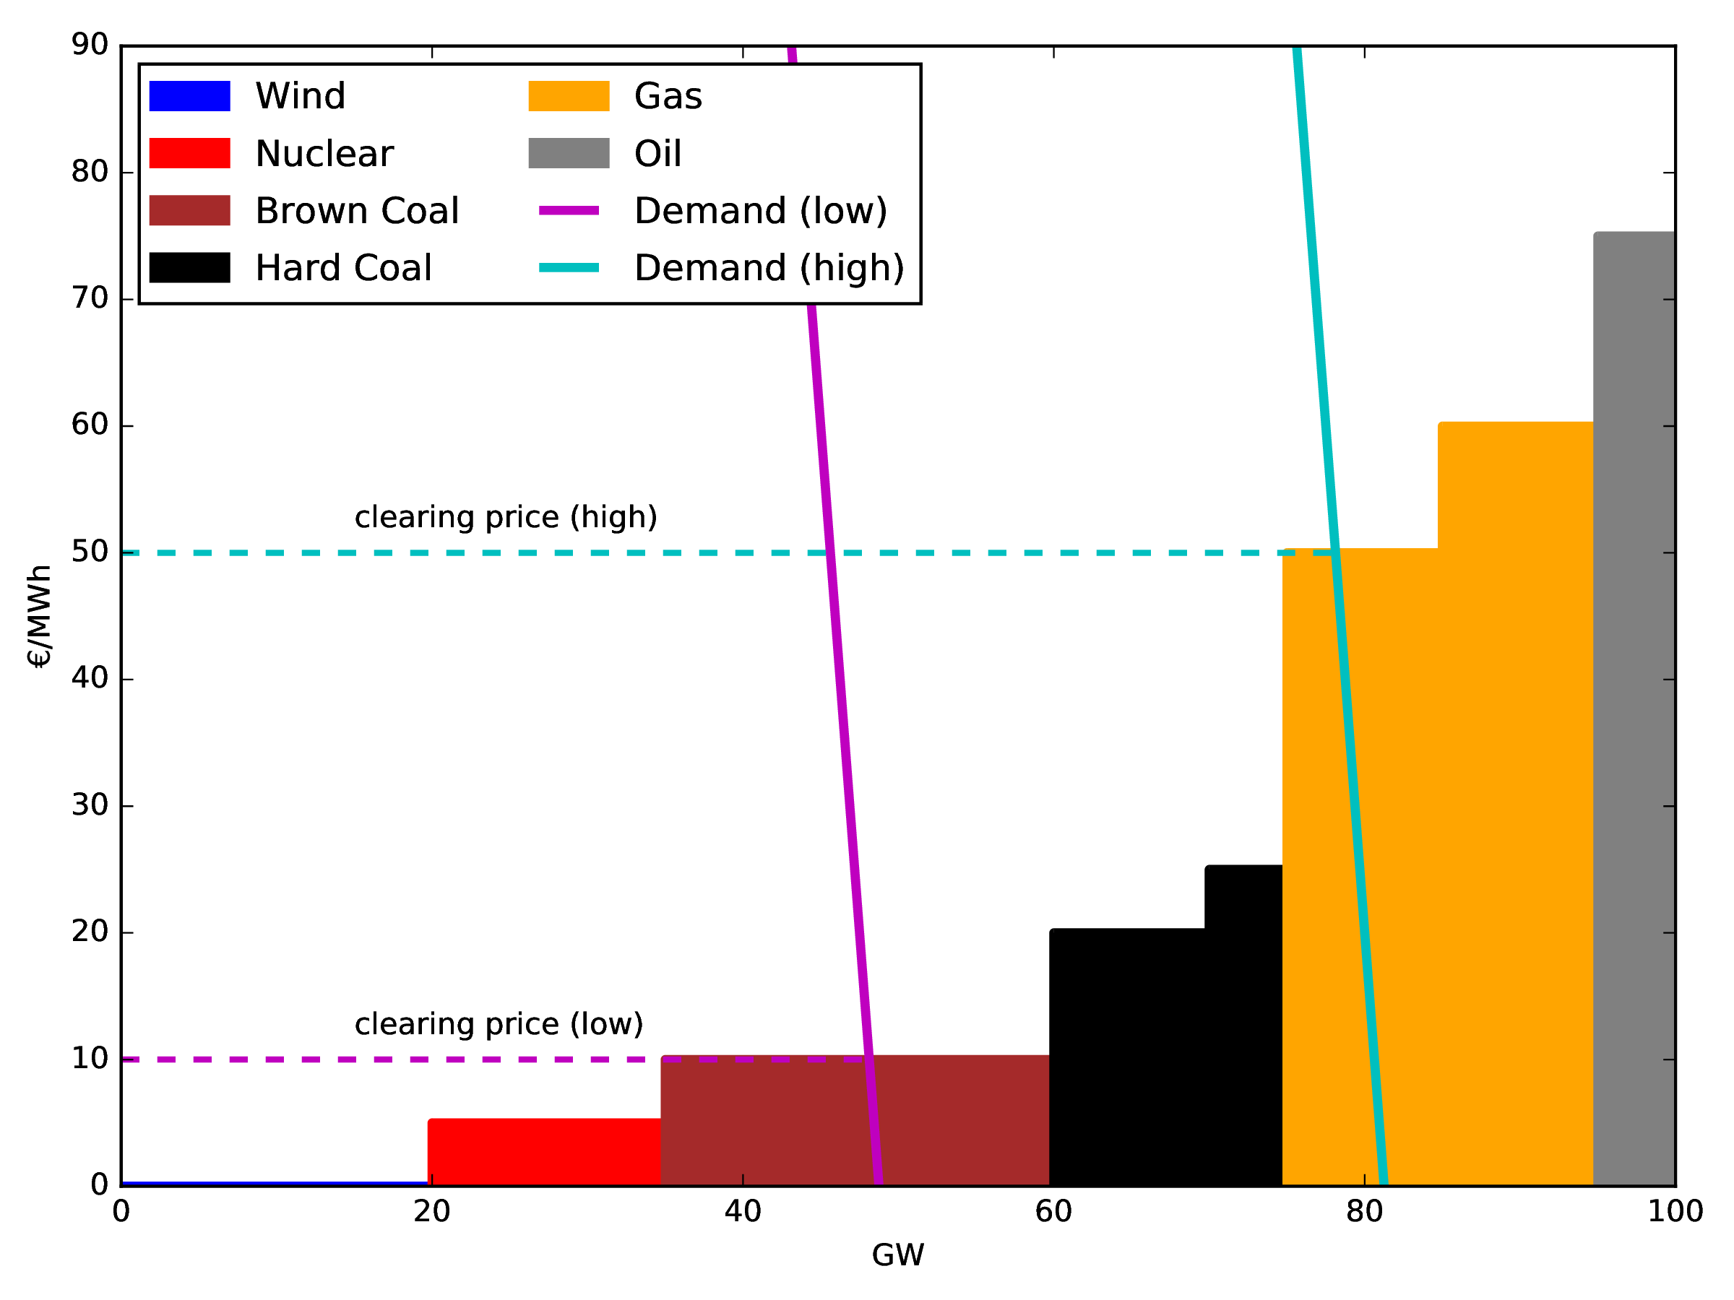
Preisbildung - Stromerzeugung
Strom: „Merit Order“ (Einsatzreihenfolge von Kraftwerken) bestimmt Angebot. Markträumender Preis hängt von (unelastischem) Verbrauch ab.

Slide 39
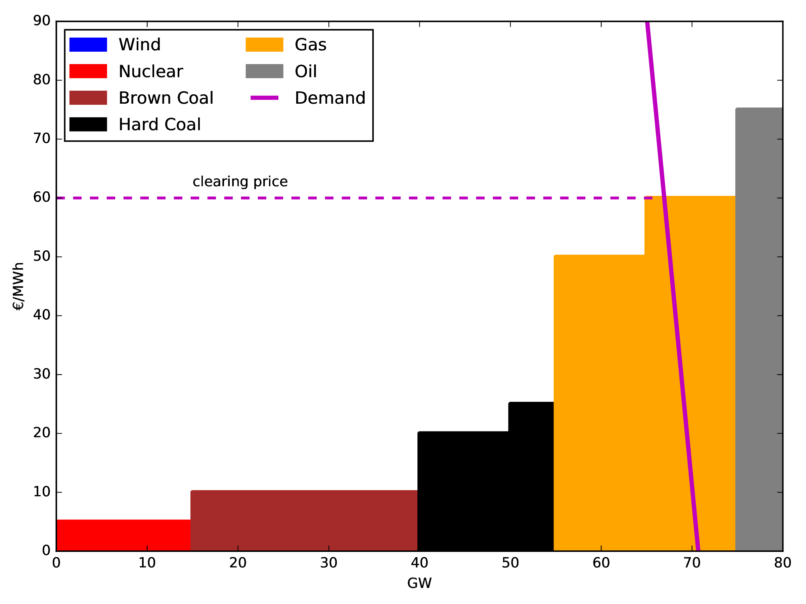
Preisbildung – Ohne Wind & Solar
Wind und Solar haben keine Brennstoffkosten und tauchen am Anfang auf. Ohne Wind und Solar sind die Preise auf dem Markt höher.

Slide 40
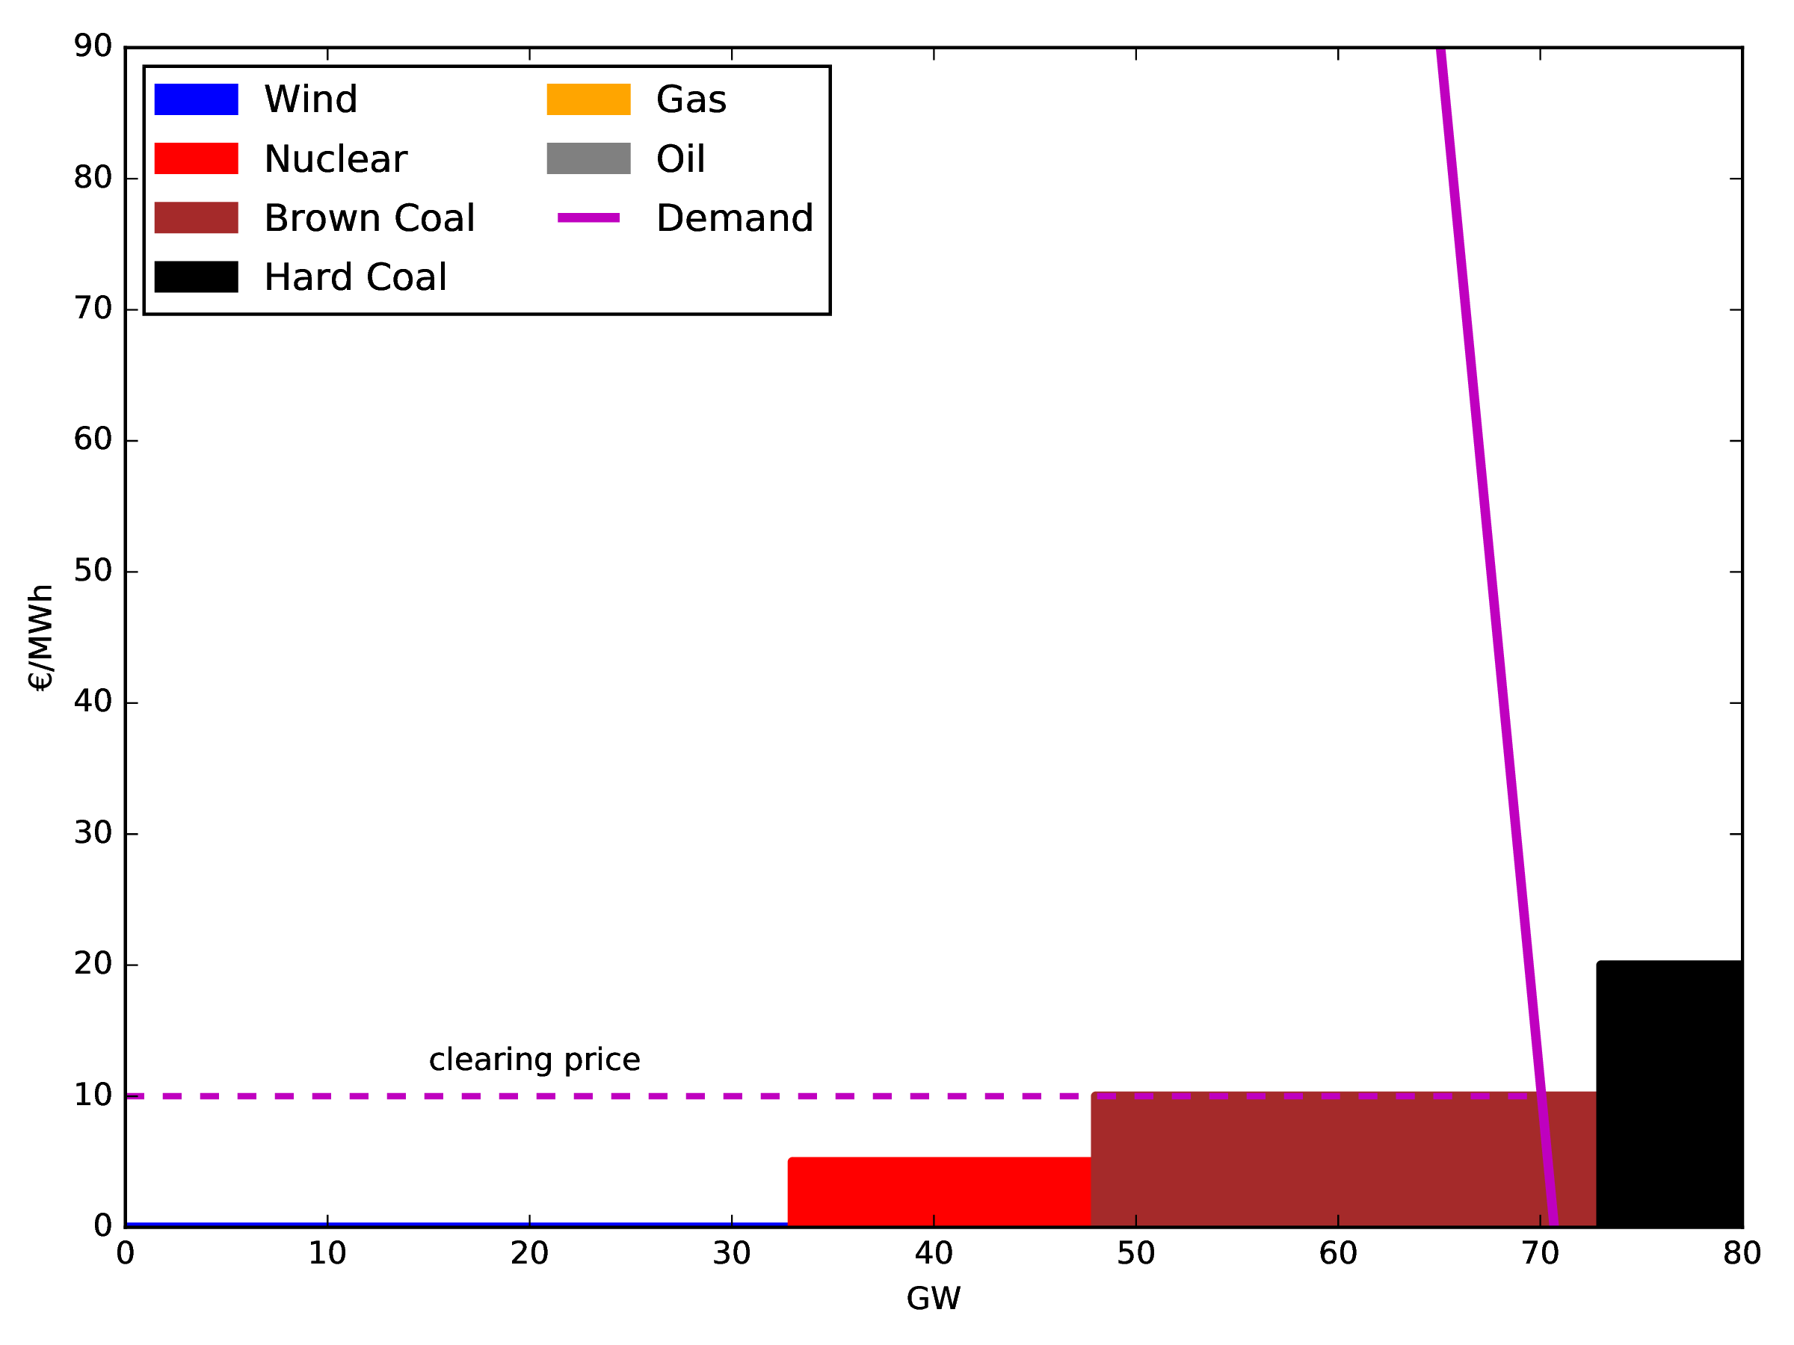
Preisbildung – Mit Wind & Solar
Wind und Solar haben keine Brennstoffkosten und tauchen am Anfang auf. Mit Wind und Solar sinken die Preise.

Slide 41
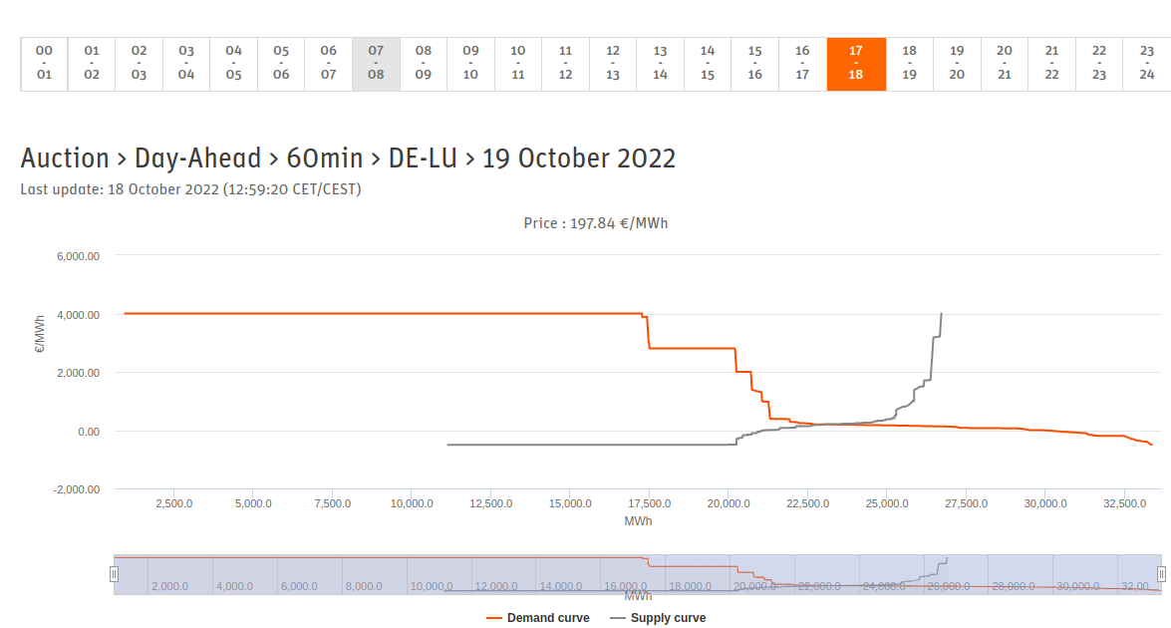
Gebotskurven am Strommarkt
[Lieferzeitraum Mittwoch, 19.10.2022, 17-18 Uhr]
Quelle: epexspot

Slide 42
Marktversagen
In manchen Fällen führt der Markt nicht zu einer effizienten Allokation von Ressourcen: Marktversagen.
Asymmetrische Information: Manche Teilnehmer:innen sind über den Preis/Qualität/künftige Entwicklungen eines Produktes besser informiert (Beispiele: Insiderhandel; Gebrauchtwaren, die fast kaputt sind)
Öffentliche Güter: Alle profitieren davon, aber niemand hat einen Anreiz, dazu beizutragen – Gefahr von Trittbrettfahrer:innen (Beispiele: Frieden, Biodiversität, Deiche, Wissen, Klima)
Externe Effekte: Marktaktivitäten haben eine (positive oder negative) Auswirkung auf unbeteiligte Dritte, die im Markt nicht berücksichtigt wird (Beispiele: Treibhausgasemissionen, Luftverschmutzung, Rauchen)
Zutrittsbarriere: Teilnehmer:innen werden durch Investitionskosten oder Regulierung ausgeschlossen (Beispiele: Taxikartelle, Notare)
Monopole
Marktversagen können staatliche Eingriffe in Märkte rechtfertigen.

Slide 43
Preisreaktion bei Nachfrage-Änderung
Preis p
Angebot
p_{max}
p₁*
A₁
p₀*
A₀
Verschiebung der
Nachfrage
Q₀*
Q₁*
Menge Q

Slide 44
Preisreaktion bei Angebotsänderung
Preis p
Angebot
p_{max}
p₁*
A₁
p₀*
A₀
Nachfrage
Q₁*
Q₀*
Menge Q

Slide 45
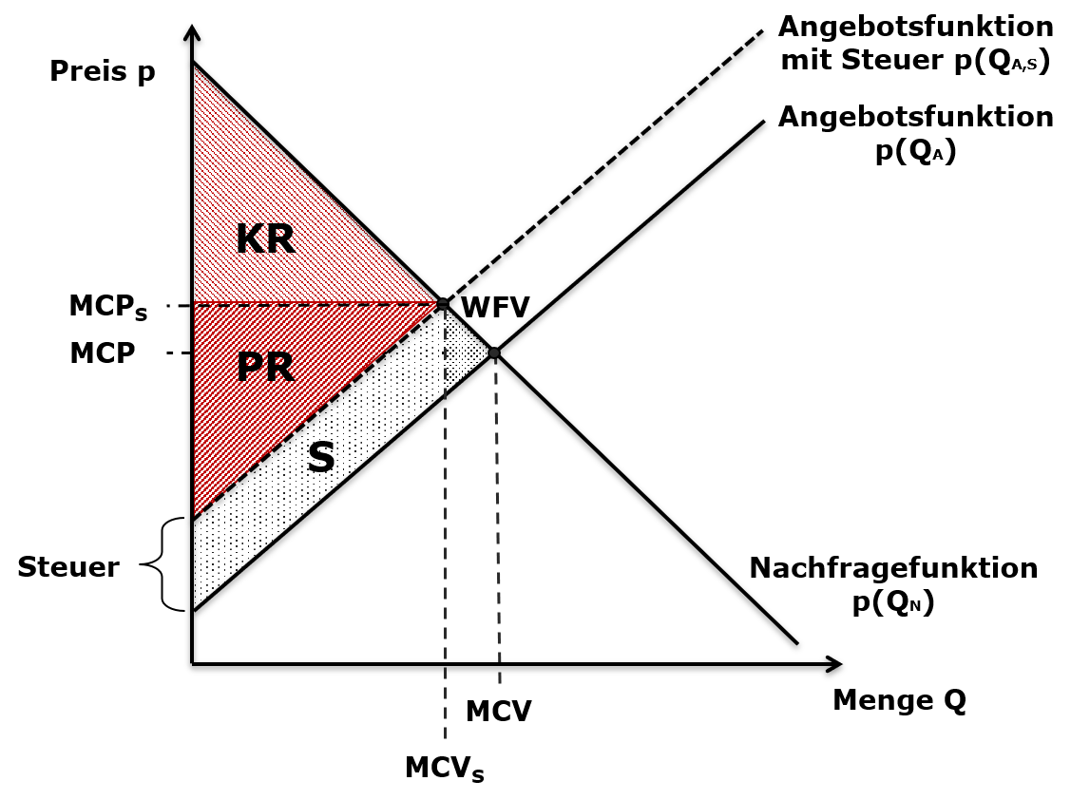
Preisreaktion bei Steuern
WFV = Wohlfahrtsverlust

Slide 46
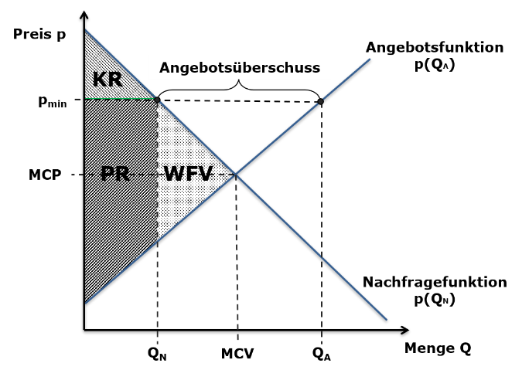
Staatliche Preisfestsetzung: Mindestpreis
Beispiele:
Butterberge und
Milch-Seen der EU-Agrarpolitik
Mindestlöhne
WFV = Wohlfahrtsverlust

Slide 47
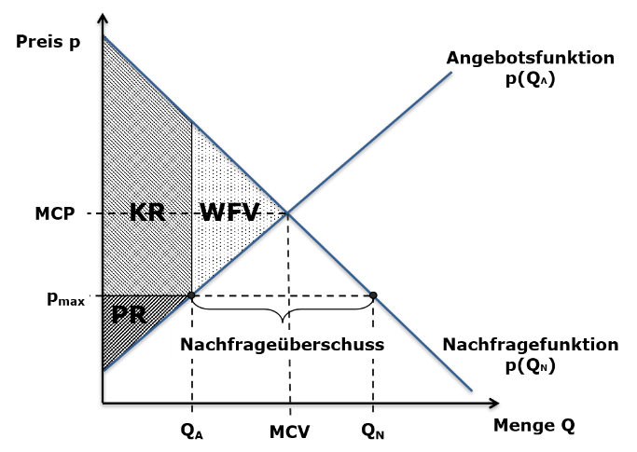
Staatliche Preisfestsetzung: Höchstpreis
Beispiele:
Preiskontrolle bei
Wohnungsmieten,
Brotpreisen,
Energieträgern
WFV = Wohlfahrtsverlust

Slide 48
Preiselastizität der Nachfrage
Elastizität η: relative Änderung einer abhängigen Variablen auf eine relative Änderung einer von ihr unabhängigen Variablen
Nachfrageelastizität: wie „elastisch“ reagieren potenzielle Käufer:innen auf Preisänderungen
Q_{N} Nachfragemenge
p Preis
E Umsatz (Erlös) = p∙Q_{N}
η_{p,Q} ≤ 0 (gilt meistens)
-1 < η_{p,Q} ≤ 0 unelastische Nachfrage
-∞ < η_{p,Q} ≤ -1 elastische Nachfrage

Slide 49

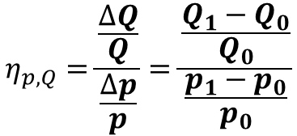

Bogenelastizität
p
p₁
$$η_{p,Q}=\frac{\frac{∆Q}{Q}}{\frac{∆p}{p}}=\frac{\frac{Q_{1}−Q_{0}}{Q_{0}}}{\frac{p_{1}−p_{0}}{p_{0}}}$$
$$Δp=p_{1}−p_{0}$$
p₀
p(QN)
Q₁
Q₀
Q
$$ΔQ=Q_{1}−Q_{0}$$

Slide 50
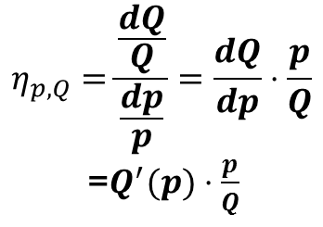
Punktelastizität
p
$$η_{p,Q}=\frac{\frac{dQ}{Q}}{\frac{dp}{p}}=\frac{dQ}{dp}⋅\frac{p}{Q}$$
=$Q^{′}(p)$ $⋅\frac{p}{Q}$
p₁
p
p₀
p(QN)
Q₁
Q
Q₀
Q

Slide 51
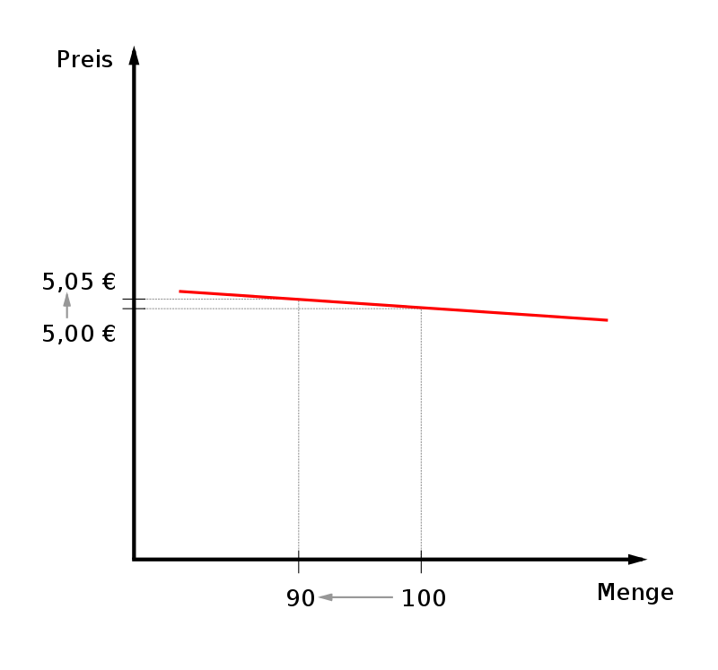
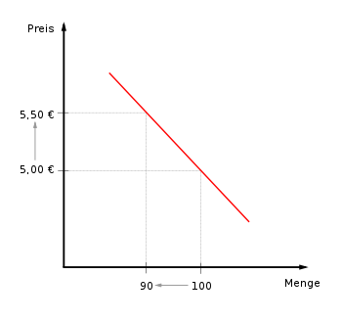
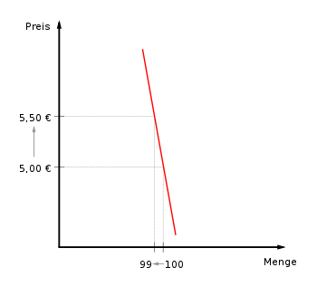
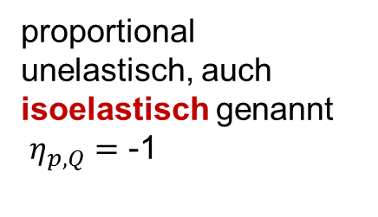
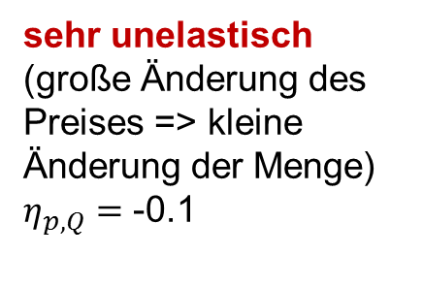
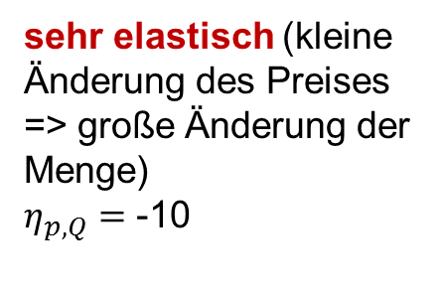
Beispiele der Preiselastizität
sehr elastisch (kleine Änderung des Preises => große Änderung der Menge)
$η_{p,Q}=$ -10
proportional unelastisch, auch isoelastisch genannt
$η_{p,Q}=$ -1
sehr unelastisch (große Änderung des Preises => kleine Änderung der Menge)
$η_{p,Q}=$ -0.1

Slide 52
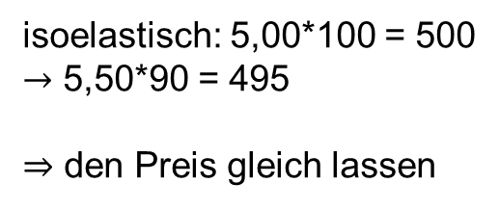
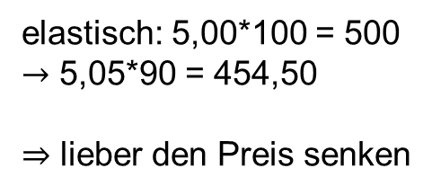
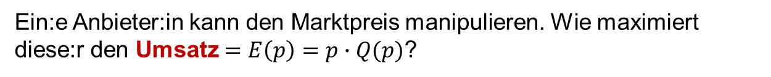
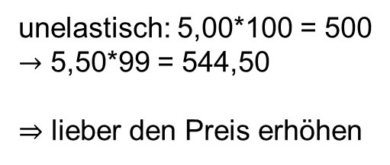
Auswirkung auf den Umsatz
Ein:e Anbieter:in kann den Marktpreis manipulieren. Wie maximiert diese:r den Umsatz $=E\left(p\right)=p∙Q(p)$?
elastisch: 5,00*100 = 500
$→$ 5,05*90 = 454,50
$⇒$ lieber den Preis senken
isoelastisch: 5,00*100 = 500
$→$ 5,50*90 = 495
$⇒$ den Preis gleich lassen
unelastisch: 5,00*100 = 500
$→$ 5,50*99 = 544,50
$⇒$ lieber den Preis erhöhen

Slide 53
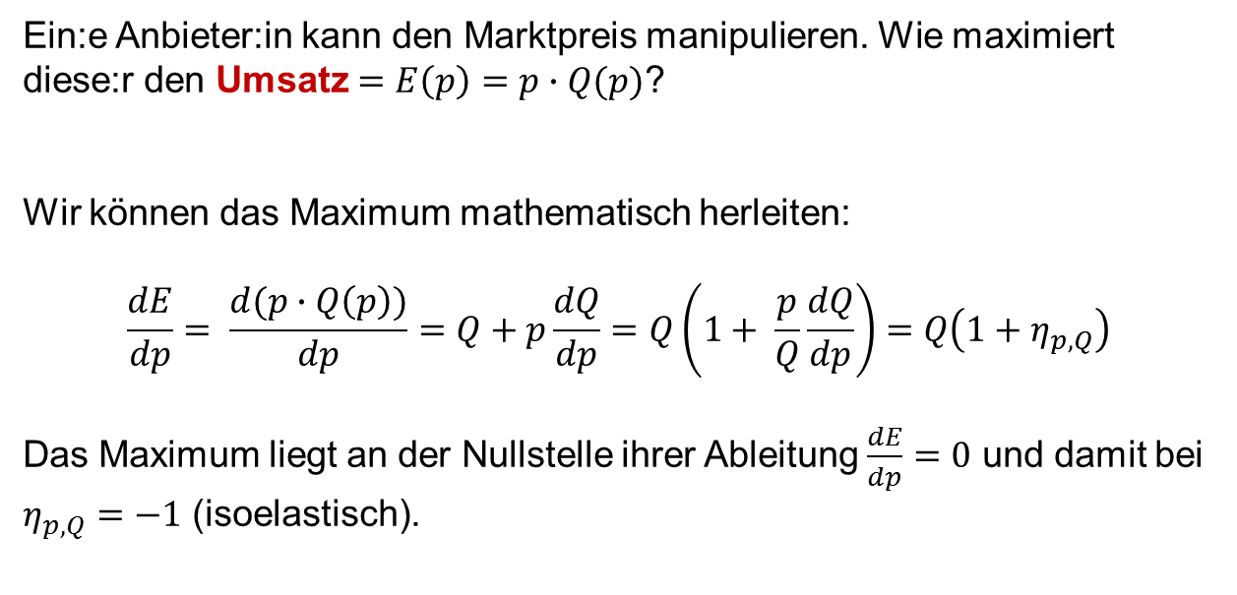
Auswirkung auf den Umsatz
Ein:e Anbieter:in kann den Marktpreis manipulieren. Wie maximiert diese:r den Umsatz $=E\left(p\right)=p∙Q(p)$?
Wir können das Maximum mathematisch herleiten:
$$\frac{dE}{dp}= \frac{d(p∙Q\left(p\right))}{dp}=Q+p\frac{dQ}{dp}=Q\left(1+ \frac{p}{Q}\frac{dQ}{dp}\right)=Q\left(1+η_{p,Q}\right)$$
Das Maximum liegt an der Nullstelle ihrer Ableitung $\frac{dE}{dp}=0$ und damit bei $η_{p,Q}=−1$ (isoelastisch).

Slide 54



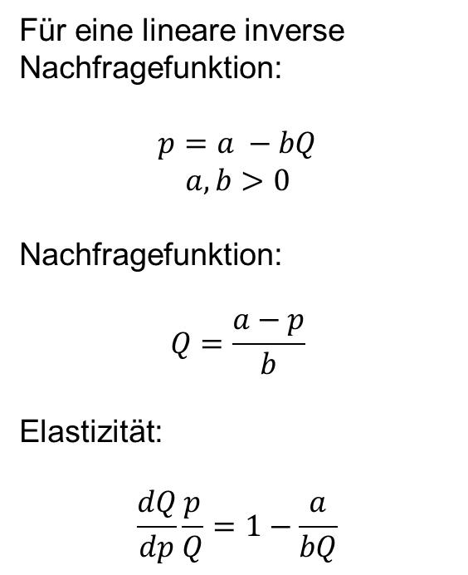



Vorsicht: Elastizität ≠ Steigung
Für eine lineare inverse Nachfragefunktion:
$$p=a −bQ$$
$$a,b>0$$
Nachfragefunktion:
$$Q=\frac{a−p}{b}$$
Elastizität:
$$\frac{dQ}{dp}\frac{p}{Q}=1−\frac{a}{bQ}$$
$$η_{p,Q}=−∞$$
$$a$$
Preis p
$$η_{p,Q}=−1$$
$$η_{p,Q}=0$$
0
$$\frac{a}{2b}$$
$$\frac{a}{b}$$
Menge Q

Slide 55
Preiselastizität der Nachfrage – Bsp.
Gründe für unelastische Nachfrage: Verschiedene Gründe können zu einer Preiselastizität mit einem Betrag zwischen 0 und 1 führen
Preisänderungen werden vom Konsumierenden nicht wahrgenommen
Ein:e Konsument:in nimmt Preisänderungen zwar wahr, hält bei Preiserhöhungen die Suche nach Alternativen aber für zu aufwendig
Es gibt kaum Substitutionsprodukte, auf die bei Preiserhöhungen kurzfristig ausgewichen werden kann

Slide 56
Preiselastizität der Nachfrage – Bsp.
Positive Nachfrageelastizität: Weitere Effekte können bewirken, dass die Preiselastizität sogar positiv wird
  Veblen-Effekt (Snob-Effekt): Ein Produkt stiftet einen höheren Nutzen, wenn es teurer ist
  Qualitäts-Effekt: Bei Produkten, deren Qualität nur schwer beurteilt werden kann, wird der Preis häufig als Qualitätsindikator angesehen

Slide 57
Kurzfristige gegenüber langfristige Preiselastizität
Die Preiselastizität der Nachfrage schwankt mit dem Zeitraum, der den Konsument:innen zur Verfügung steht, um auf eine Änderung des Preises zu reagieren.
In der Regel ist die langfristige Preiselastizität der Nachfrage elastischer als die kurzfristige Preiselastizität.
 | kurzfristig | langfristig
Gesamte landwirtschaftliche Produktion | -0,25 | -1,79
Tierische Erzeugnisse | -0,38 | -2,90
Pflanzliche Erzeugnisse | -0,17 | -1,56

Slide 58
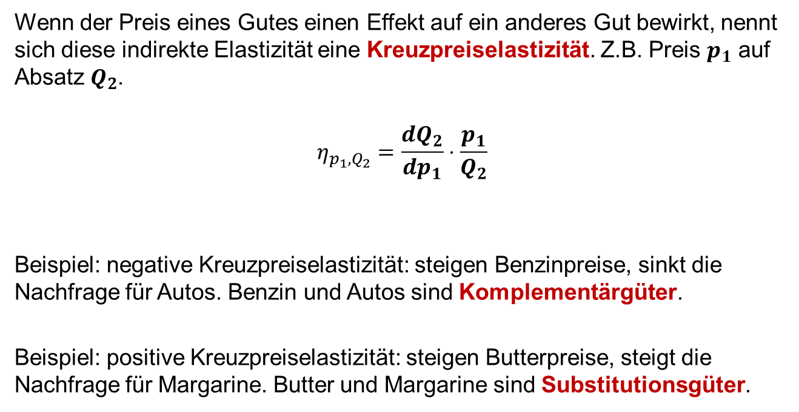
Kreuzpreiselastizität
Wenn der Preis eines Gutes einen Effekt auf ein anderes Gut bewirkt, nennt sich diese indirekte Elastizität eine Kreuzpreiselastizität. Z.B. Preis $p_{1}$ auf Absatz $Q_{2}$.
$$η_{p_{1},Q_{2}}=\frac{dQ_{2}}{dp_{1}}⋅\frac{p_{1}}{Q_{2}}$$
Beispiel: negative Kreuzpreiselastizität: steigen Benzinpreise, sinkt die Nachfrage für Autos. Benzin und Autos sind Komplementärgüter.
Beispiel: positive Kreuzpreiselastizität: steigen Butterpreise, steigt die Nachfrage für Margarine. Butter und Margarine sind Substitutionsgüter.

Slide 59
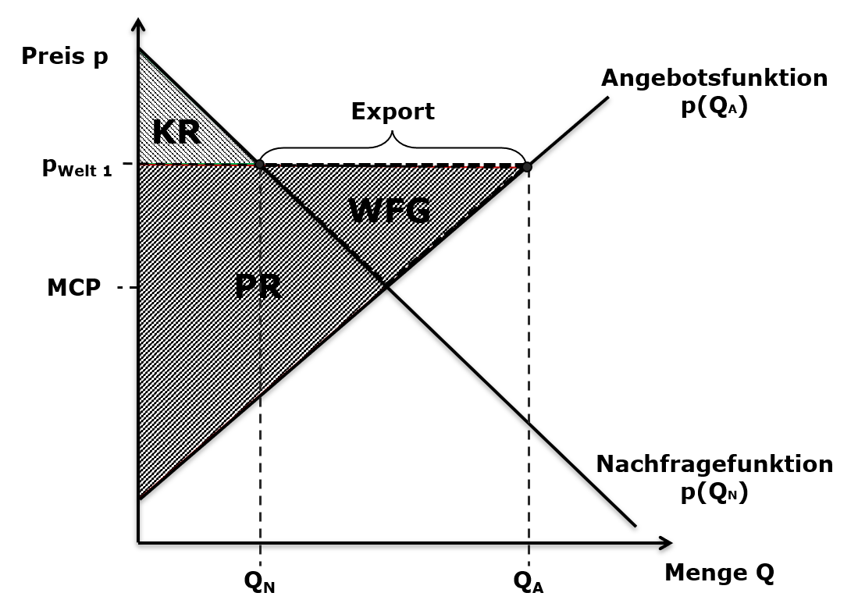
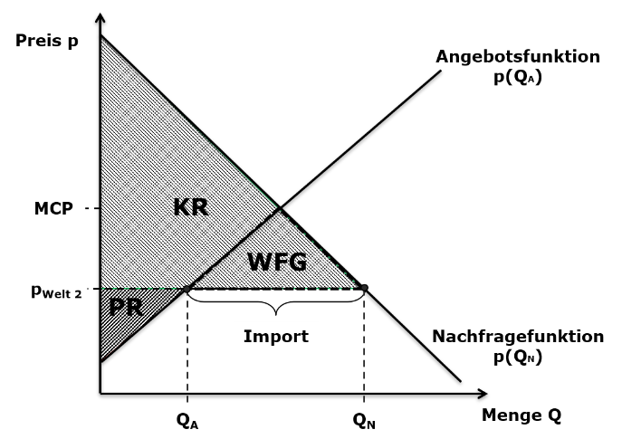
Außenhandel
Handel zwischen zwei Ländern führt immer zu einem Wohlfahrtsgewinn, kann allerdings die Verteilung zwischen Konsumentenrente und Produzentenrente im Land stark beeinflussen.

Slide 60
Rolle des Staates
Marktwirtschaft: Staat sorgt für das Funktionieren der Märkte, ohne in diese direkt einzugreifen. Zu den Staatsaufgaben gehören
    Schutz des Eigentums, Schutz privater Verträge
    Sicherung der Marktfunktion (Wettbewerbsrecht, Verbraucherschutz)
Entscheidend ist die Souveränität und Verantwortung des Einzelnen
Soziale Marktwirtschaft: Marktwirtschaft, bei der die Marktergebnisse nachträglich durch Umverteilung korrigiert werden (staatliche Sozialversicherungen; Transfers wie z.B. Kindergeld; progressive Einkommensteuer; Umweltschutz)
Zentralverwaltungswirtschaft (Planwirtschaft): Staatliche Planungs-behörde weist den Betrieben Produktionsfaktoren (Maschinen, Arbeitskräfte, Energie, ...) zu und verlangt dafür die Lieferung der geplanten Produktionsmenge (Plansoll), die der Staat nach sozialen (oder anderen) Kriterien an die Verbraucher:innen zuteilt („Jedem nach seinen Bedürfnissen“).

